Slide 1
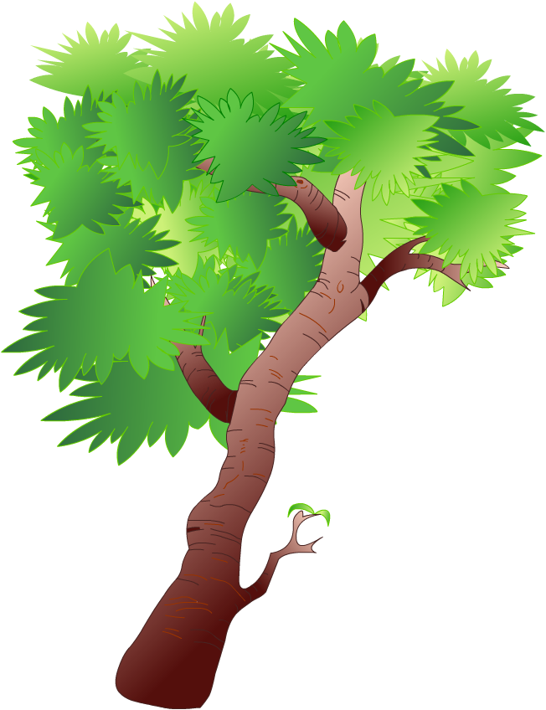
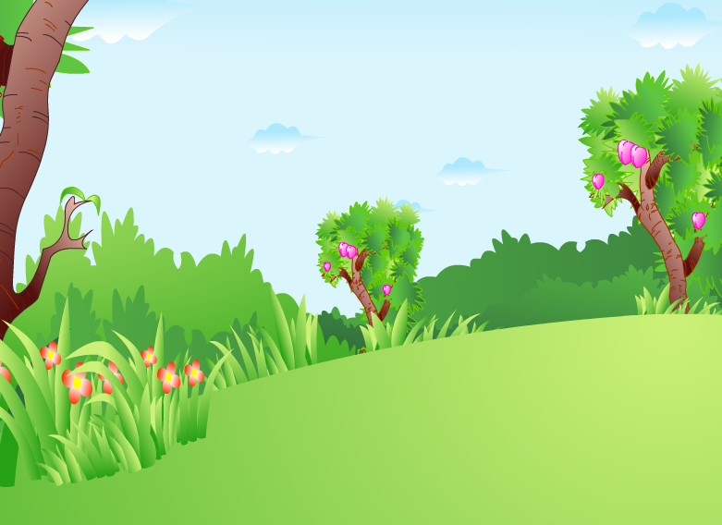

31 地球爷爷的手

Slide 2
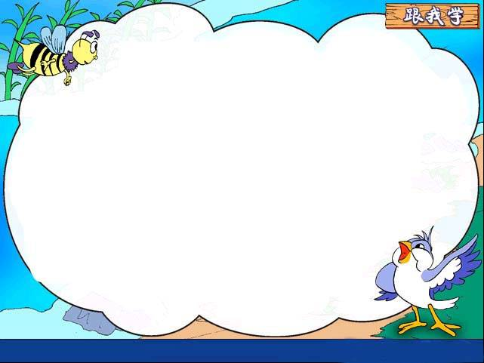
看谁能读准生字？
liǎ
zhāi
bó
俩
摘
伯
qiě
tī
ér
yǐn
而 且
踢
引
Notes:
ǎ

Slide 3
球
玩
跳
我会写
桃
树
刚

Slide 4

我会写
足球
玩球
球门
好玩

Slide 5
我会写
桃子
跳高
桃花
跳远

Slide 6
我会写
桃树
刚才
树木
刚刚

Slide 7
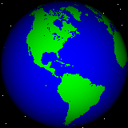
地球爷爷的手是什么？
地心引力

Slide 8
地球爷爷说话了:“不 ,我有手 ,而且有很大很大的力气 ,能让成熟的桃子掉下来 ,能让踢到半空的足球掉下来……我的手 ,就是你们看不见的地心引力。”
很大很大
掉

Slide 9
什么叫地心引力？
简单说，地心引力就是地球爷爷的手，就是能够让桃子掉下来的那个力。它看不见，摸不着，但是在生活中我们可以感觉到。

Slide 10
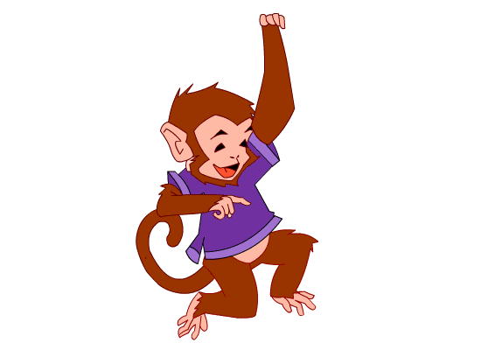
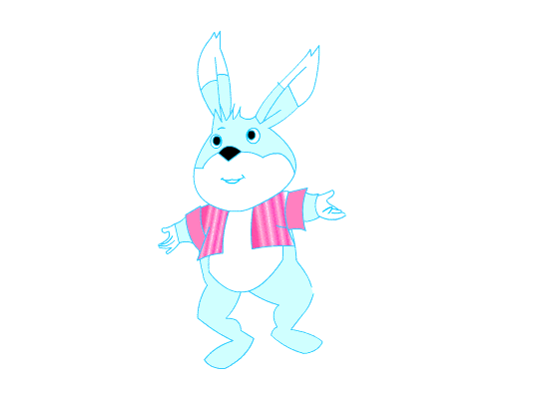
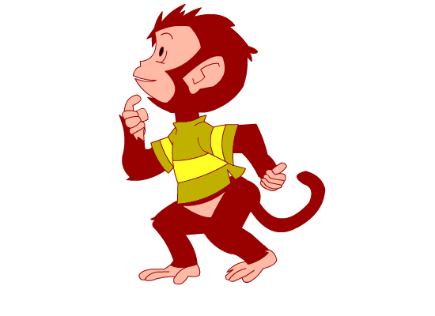
“爸爸，请您给我们摘几个桃子，好吗？”
地球爷爷怎么帮忙啊？
?
?
是呀，地球爷爷怎么帮忙呢？他又没有手。

Slide 11
“小兔，我请你吃桃子吧。”

Slide 12
“爸爸，请您给我们摘几个桃子，好吗？”

Slide 13
别谢我,这
是地球爷爷
帮的忙。
猴伯伯,
谢谢您!

Slide 14
地球爷爷怎么帮忙啊？
?
是呀，地球爷爷怎么帮忙呢？他又没有手。
?

Slide 15
地球爷爷说话了:“不 ,我有手 ,而且有很大很大的力气 ,能让成熟的桃子掉下来 ,能让踢到半空的足球掉下来……我的手 ,就是你们看不见的地心引力。”

Slide 16
摘
伯
俩
且
引
而
踢

Slide 17
猴伯伯,
谢谢您!

Slide 18
“小兔，我请你吃桃子吧。”

Slide 19
“爸爸，请您给我们摘几个桃子，好吗？”
地球爷爷怎么帮忙啊？
?

Slide 20
“不 ,我有手 ,而且有很大很大的力气 ,能让成熟的桃子掉下来 ,能让踢到半空的足球掉下来……我的手 ,就是你们看不见的地心引力。”
地心引力

Slide 21
如果地球爷爷没有手，会怎样？

Slide 22
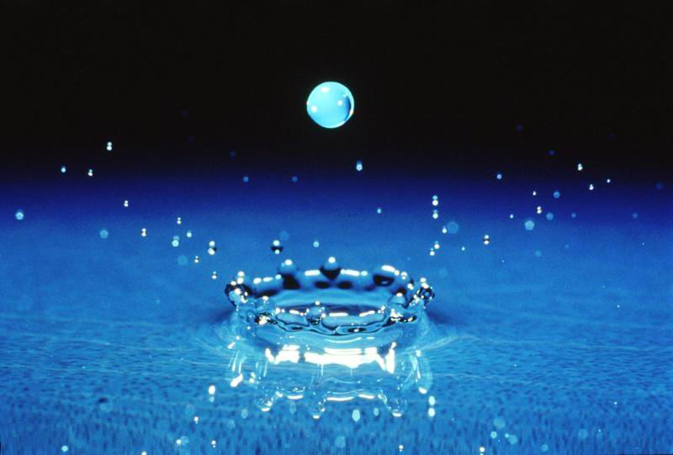
在太空，水只要一倒出来，就会变成大大小小的水珠子，到处飘。

Slide 23
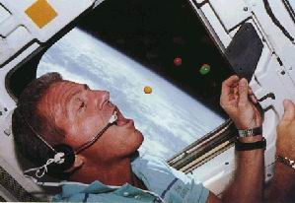
没有了地心引力，巧克力飘浮在宇宙飞船里。

Slide 24
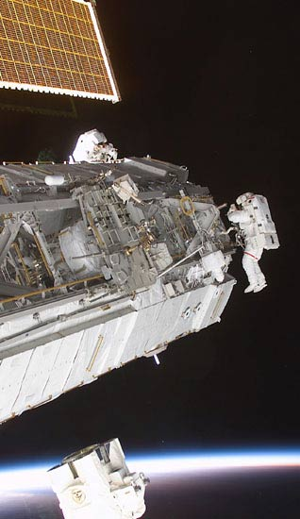
宇航员飘浮在宇宙飞船外，进行科学工作。

